Slide 1

G04需求规格说明书（SRS）
组长:郑丁公 组员:嵇德宏,谢正树
张天颖,张晓钒

Slide 2
目 录CONTENTS
1
SRS概述
2
Vision and Scope
目 录
CONTENTS
3
用户分类文档
4
界面原型-对话框图
5
功能性需求(用例图-用例分析)

Slide 3
目 录CONTENTS
6
非功能性需求（包括运行环境）
7
需求优先级(包括需求冲突的解决,需求可行性)
目 录
CONTENTS
8
数据字典-ER图
9
需求来源
10
测试用例

Slide 4
目 录CONTENTS
11
用户手册
12
评审记录
目 录
CONTENTS

Slide 5

SRS概述

Slide 6


概述
此文档描述了“软件工程系列课程教学辅助网站”的网页功能性需求和非功能性需求。
主要是为了保证软件开发的质量、需求的完整与可追溯性，编写此文档。通过此文档，以保证业务需求提出者与需求分析人员、开发人员、测试人员及其也相关利益人对需求达成共识。
SRS
需求规格说明

Slide 7
Vision & Scope

Slide 8
SRS前置
为使软件工程系列课程教学辅助网站项目的顺利开展，使项目的需求能够更好的获取。
该文档用于采集，分析以及定义高层用户的需求以及产品特征，集中于目标用户的需求，提出对于软件工程系列课程教学辅助系统的高层解决方案，并藉此使用户方达成一致，构建项目愿景和范围。
范围与愿景文档

Slide 9
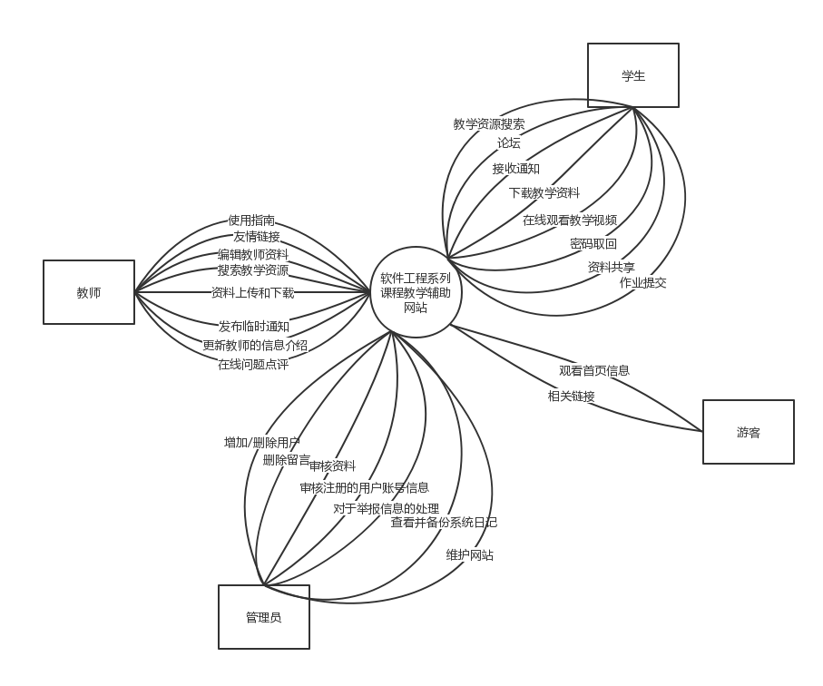
Vision & Scope

Slide 10
用户群分类文档

Slide 11
SRS前置
在成功完成项目的愿景和范围的定义，并且完成愿景和范围的文档之后，项目需要对用户群进行分类。
为了充分的了解各个不同的用户群在对于此项目的需求的情况下，编写此文档，对各个客户进行细致的分类。
用户群分类文档

Slide 12
用户群分类文档-用户分类
 | 名称 | 个数 | 描述 | 代表人
优待用户 | 教师（受优待者） | 一开始为10人，随后慢慢增加。 | 教师作为这个系统的授课和解答问题的关键人物。每天会多次访问次网站，并且对于学生提出的很多问题进行指导讨论，帮助学生解除很多在课堂中不清楚的问题。 | 杨枨，侯宏仑
 | 在校学生（受优待者） | 一开始为400人，随后慢慢增加。 | 学生作为在这个系统中收益最大的用户群。在课下肯定会多次访问网站，他们在课堂中的学习如果感觉不足，或者对于课堂中的问题理解不清楚，可以在此平台中和同学进行交流，也可以向老师进行提问。 | 庄天杨
游客 | 游客 | 100人左右 | 游客在浏览的用户中占到的比例不是很大，很多都是对于软件工程课程感兴趣的学生或者社会人员。在此网站中可以学习到他们原来没有接触到的课程，在注册后也可以参与与学生和老师的论坛讨论。 | 奕吉
管理员 | 管理员（受优待者） | 1人 | 管理员在此项目中也有着很关键的地位。因为此次管理员的需求获取就只有1人，所以对于管理员处理量较大，我们可以对管理员提供特性很高效并且方便的操作方式。管理员需要对各种信息进行搜索，对恶意评论或者讨论的人员进行删除。 | 李绎龙

Slide 13
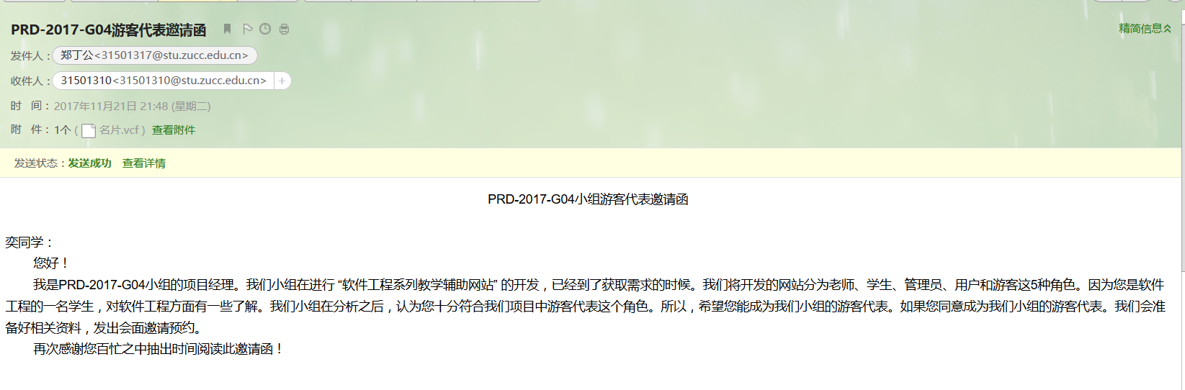
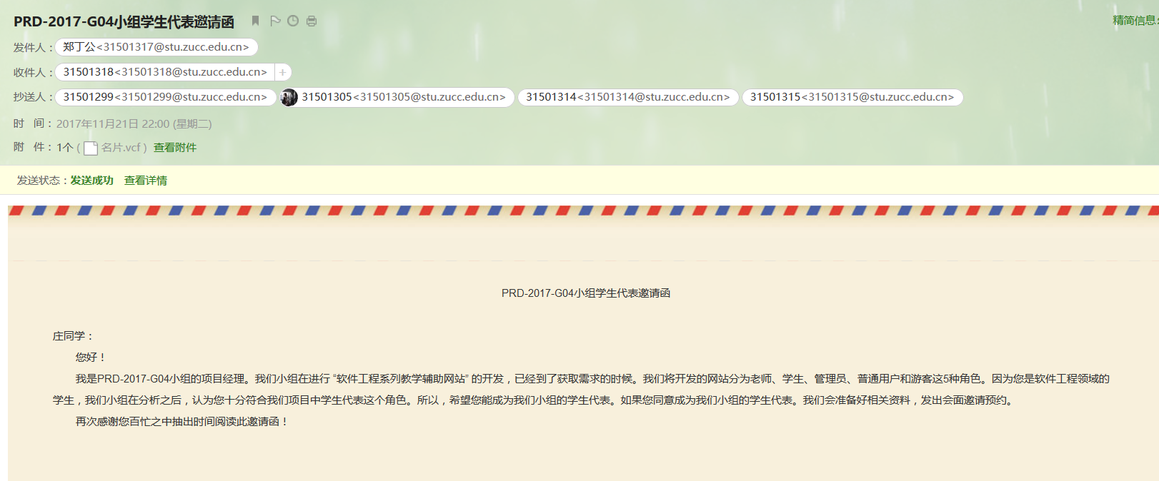
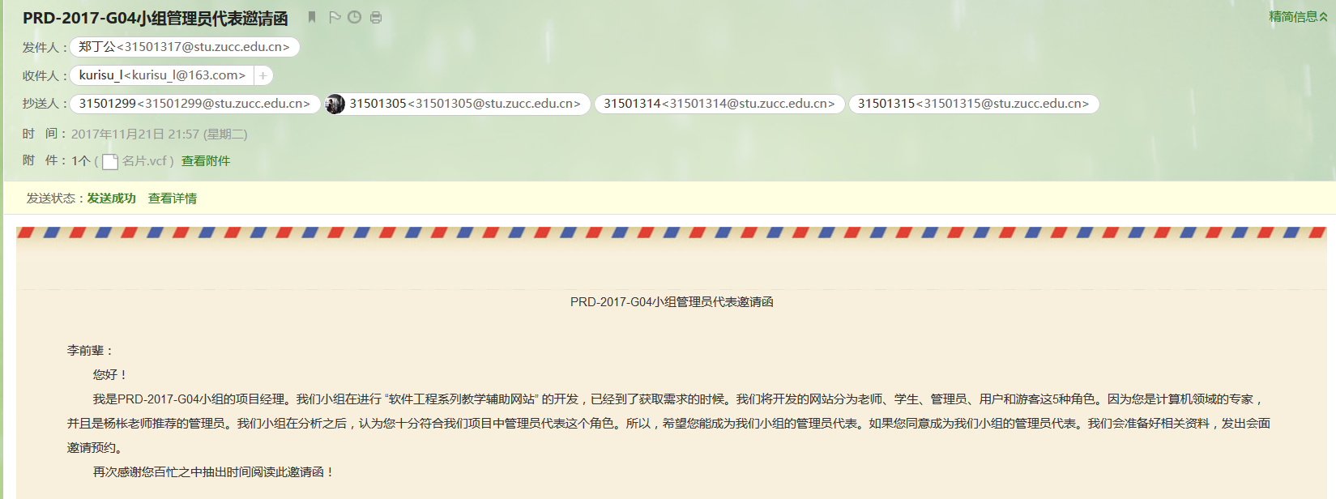
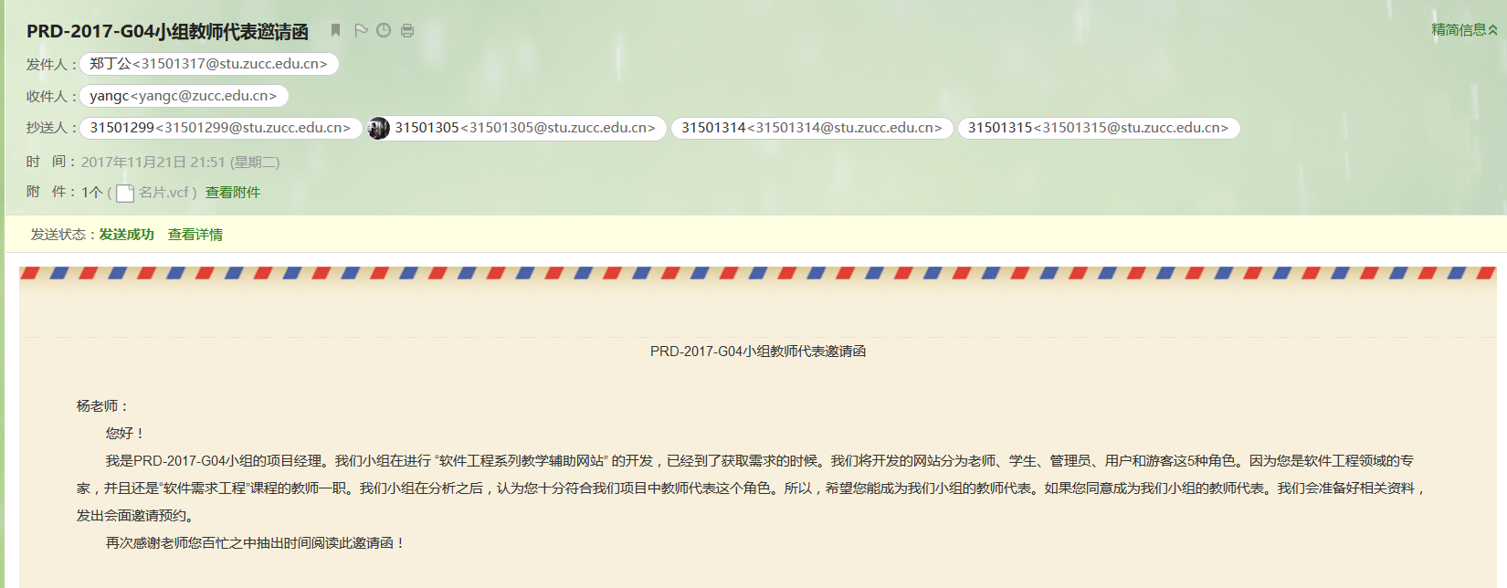
用户群分类文档-与相关用户代表确认

Slide 14
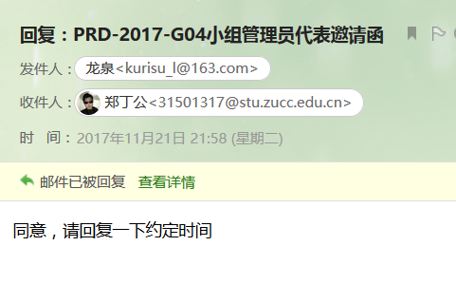
用户群分类文档-与相关用户代表确认

Slide 15
界面原型-对话框图

Slide 16
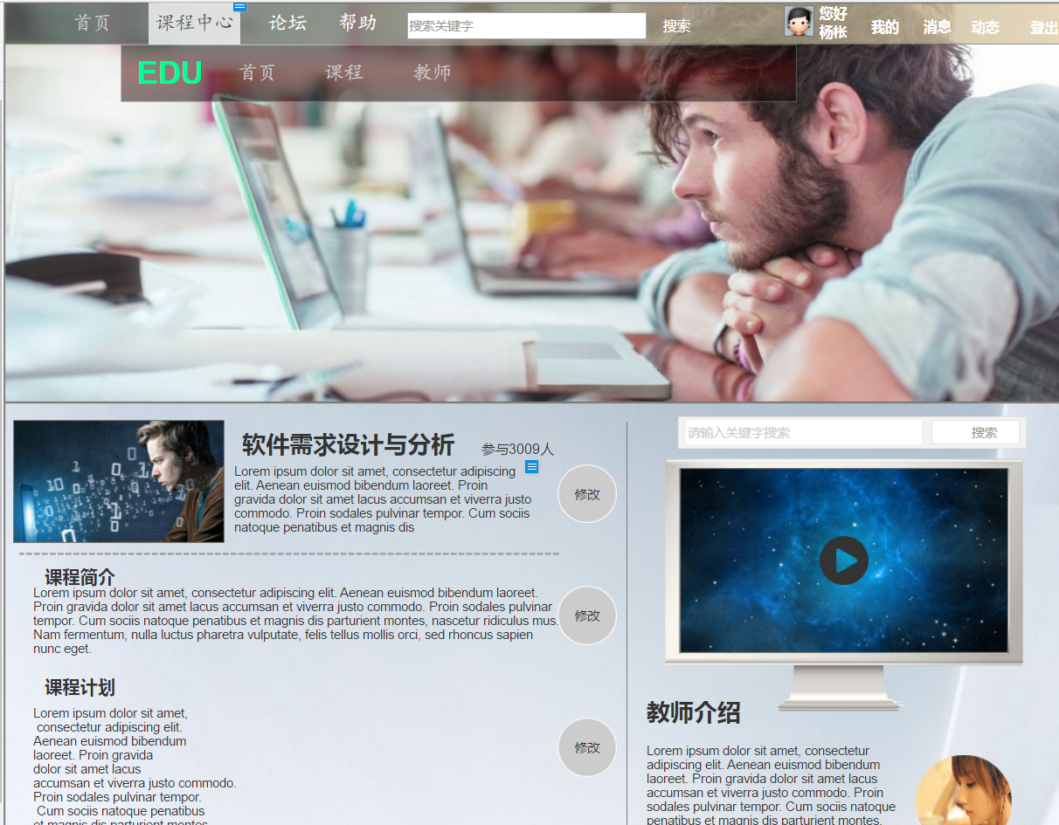
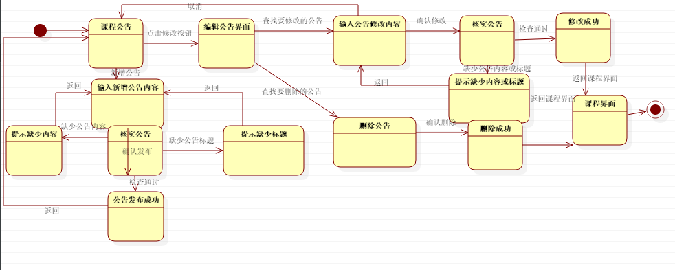
界面原型-对话框图

Slide 17
功能性需求-用例图-用例分析

Slide 18
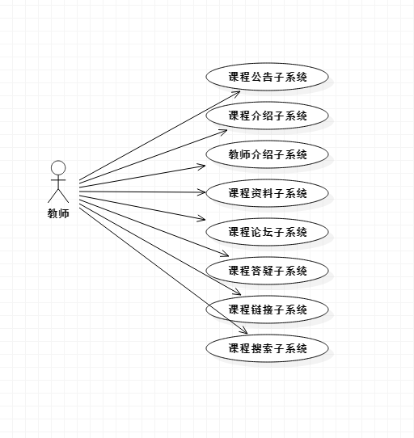
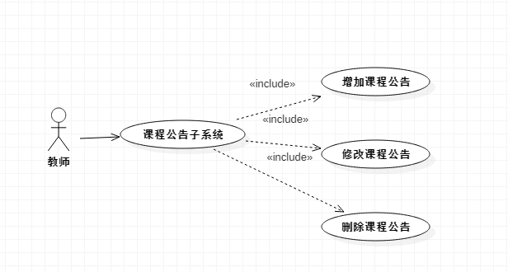
功能性需求-用例-来源-教师访谈记录
上传课程资料ID和名称： | UC-1：添加课程公告
创建人： | 张天颖 | 创建日期：
主要操作者： | 教师 | 次要操作者： | 课程公告管理系统
描述： | 教师从内网或者外网访问公告管理系统，对新的课程公告进行添加
触发器： | 教师表示要添加课程公告
前置条件： | PRE-1：教师登录到教师管理系统 PRE-2：教师进入公告发布界面
后置条件： | POST-1：课程中心公告一栏有新的课程公告加入 POST-2：更新了教师界面中课程公告的信息
一般性流程： | 1.0添加公告 在教师界面中，教师选择发布公告 教师在发布公告界面中，填写公告的标题 教师在发布公告界面中，填写公告的内容 对公告的标题内容进行字体大小及类型的修改 设置公告的发布时间及发布人 添加公告成功
选择性流程： | 1.0 置顶操作 在发布公告的同时可以选择公告在公告发布时置顶
异常： | 1.0 E1添加的公告标题在原有的公告中已经存在 1.系统告知教师此公告在原有公告中已经存在 2a.如果教师重新更改公告标题，系统重新开始用例 2b.否则教师无法发出此公告 1.0 E2 公告内容或者公告标题为空 1.系统告知教师添加新的公告内容或公告标题为空 2a.如果教师重新填写公告标题或者公告内容，系统重新开始用例 2b.否则教师无法发出此公告
优先级： | 高
使用频率： | 平均每2天使用一次。本用例的试用高峰期在当时时间的上午10：00和下午3:00
业务规则：
其他信息： | 教师在确认公告发布之前，可以在任何时间取消公告发布流程。 教师可以查看所有的公告信息
假设：

Slide 19
非功能性需求

Slide 20
3.8.10 管理员需求
3.8.10.1 安全性需求
为了确保安全性，要求用户必须进行实名认证
定期自动或者手动备份全站数据，并能恢复
对每次用户登录要求进行日志记录
系统中用到的所有密码，都必须采用不可逆的加密算法，加密储存
必要时能够采用加密技术对传输的关键数据加密
………………
3.8.11 学生需求
3.8.11.1 性能需求
支持200人同时在线，每个页面的平均反应时间不超过1秒
………………
SRS
非功能性需求

Slide 21
性能需求：配置环境
本系统的web服务器部署于浙江大学城市学院理科楼，由杨枨老师提供，服务器配置类型为12核CPU，1TB磁盘，200GB内存。能够达到200人并发，每人的下载速率不小于100kb/s，传送/接收/响应的时间不高于0.5s。
支持200人同时在线，每个页面的平均反应时间不超过1秒
多人同时上传或下载资源，对于资源的传输要对客户端进行限流
运行环境：（出自测试用例）
可以正常上网的一台电脑
Firefox、google chrome、ie32、ie64、360安全浏览器、
其它可以上网浏览的浏览器也可以
SRS
非功能性需求

Slide 22
需求优先级打分

Slide 23
需求优先级
请对相对收益和相对损失用1～9的数字进行评价
相对收益：1代表可以忽略的利益，9代表最大的利益
相对损失：1代表基本无损失，9代表损失严重
 | 特性 | 相对收益 | 相对损失
首页 | 浏览首页 | 5 | 7
 | 登录 | 6 | 7
 | 帮助（下载使用指南） | 5 | 4
 | 访问课程中心 | 5 | 4
 | 访问论坛 | 5 | 6
 | 访问个人中心 | 5 | 4
 | 访问消息中心 | 5 | 7
 | 进入推荐课程页面 | 5 | 4
 | 登出 | 4 | 4
 | 进入推荐教师页面 | 5 | 8
页脚 | 查看管理员联系方式 | 5 | 6
 | 访问链接网站 | 5 | 4
登录 | 注册账号 | 6 | 8
 | 用户登录 | 5 | 6
 | 忘记密码 | 5 | 6
个人中心 | 显示个人信息 | 5 | 7
 | 修改个人头像 | 6 | 7
 | 查看我的课程 | 5 | 4
 | 查看我发布的帖子 | 5 | 4
 | 删除我发布的帖子 | 5 | 6
 | 查看我的回复 | 5 | 4
 | 删除我的回复 | 5 | 7
 | 查看回复我的 | 5 | 4
 | 删除回复我的 | 4 | 4
 | 申请开课 | 5 | 8
 | 查看我的开课 | 5 | 6
 | 删除我开的课 | 5 | 4
 | 修改密码 | 6 | 8
 | 更换绑定手机 | 5 | 6
 | 更换绑定邮箱 | 5 | 6
消息中心 | 查看系统通知 | 4 | 5
 | 查看课程通知 | 5 | 4
课程首页 | 浏览热门课程 | 4 | 5
 | 浏览推荐教师 | 5 | 8
 | 搜索课程和教师 | 4 | 6
 | 查看所有课程 | 4 | 4
 | 查看所有教师 | 4 | 5
 | 进入课程 | 5 | 4
 | 进入单一教师所有开课界面 | 6 | 7
课程主页（自己开设的课程） | 修改课程介绍 | 5 | 4
 | 修改课程计划 | 6 | 7
 | 发布课程公告 | 4 | 3
 | 修改教师介绍 | 6 | 5
 | 上传课程资料 | 5 | 5
 | 增加课程链接 | 4 | 5
 | 删除课程链接 | 5 | 4
 | 开设答疑 | 6 | 7
 | 前往课程答疑 | 5 | 4
 | 前往课程论坛 | 4 | 5
课程答疑 | 开始课程答疑 | 5 | 8
 | 终止课程答疑 | 4 | 6
 | 延迟课程答疑 | 4 | 4
 | 离开课程答疑 | 6 | 6
 | 查看聊天记录 | 6 | 7
 | 下载聊天记录 | 4 | 3
 | 查看历史文件 | 6 | 5
 | 下载历史文件 | 5 | 5
 | 查看经典问题 | 6 | 8
 | 下载经典问题 | 5 | 7
论坛首页 | 查看课程论坛 | 6 | 7
 | 查看热门论坛 | 5 | 4
 | 搜索论坛 | 5 | 4
课程论坛（自己开设的课程） | 发表新帖 | 5 | 6
 | 设置置顶帖 | 5 | 4
 | 设置精华帖 | 5 | 7
 | 进入帖子 | 5 | 4
 | 回复帖子 | 4 | 4
 | 举报用户 | 5 | 8
 | 删除帖子回复 | 5 | 6
 | 浏览帖子列表 | 5 | 4
 | 查看精品帖 | 4 | 5
论坛 | 查看精品帖 | 5 | 8
 | 浏览帖子列表 | 4 | 6
 | 发表新帖 | 4 | 4
 | 设置置顶帖 | 6 | 6
 | 设置精华帖 | 6 | 7
 | 进入帖子 | 4 | 3
 | 回复帖子 | 6 | 5
 | 举报用户 | 5 | 5

Slide 24
SRS
JAD:TBD
优先级排序：TBD
需求可行性：TBD
需求优先级打分

Slide 25
数据字典-ER图

Slide 26
数据字典-ER图
数据元素 | 描述 | 组成方式或数据类型 | 长度 | 值
课程论坛 | 某课程的论坛专区 | 课程论坛 +看帖 +精品帖 +资源帖 +页码 +关注 +签到 +课程介绍 +已关注数 +帖子数
看帖 | 课程内的普通的帖子 | 字符串 | 无上限
精品帖 | 课程内的加精的帖子 | 字符串 | 无上限
资源帖 | 课程内的资源分享贴 | 字符串 | 无上限
页码 | 帖子的页数 | 整型 | 6
关注 | 是否关注该课程 | Boolean | 4
签到 | 在该课程论坛内签到 | Boolean | 4
课程介绍 | 对该课程的相关介绍 | 字符串 | 500
已关注数 | 对该课程的总计的关注数 | 整型 | 8
帖子数 | 该课程论坛所有的帖子数量 | 整型 | 8

Slide 27
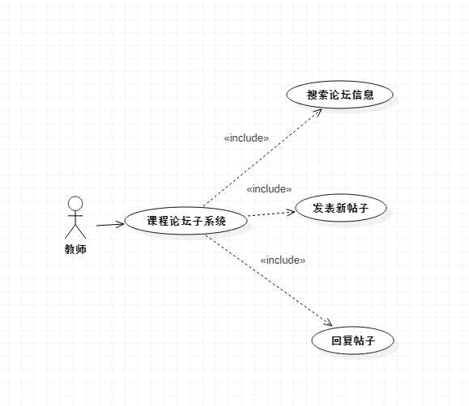
数据字典-ER图

Slide 28
需求来源

Slide 29
PRD-2017-G04-可行性分析报告.
[2] 项目开发计划（ISO9001）
[3] C2-PRD-项目描述-2017
[4] 软件工程导论（第六版）（张海藩,牟永敏）
[5] 软件项目管理
[6] 软件需求(第3版)
[7] PRD-2017-G04-教师用例分析
[8] PRD-2017-G04-学生用例分析
[9] PRD-2017-G04-管理员用例分析
[10] PRD-2017-G04-教师数据字典
[11] PRD-2017-G04-学生数据字典
[12] PRD-2017-G04-管理员数据字典
[13] PRD-2017-G04-测试用例
[14] PRD-2017-G04-用户手册
[15] PRD-2017-G04-界面原型
[16] PRD-2017-G04-用例图
[17] PRD-2017-G04-教师访谈记录
[18] PRD-2017-G04-学生访谈记录
[19] PRD-2017-G04-教师访谈记录
[20] PRD-2017-G04-管理员访谈记录
SRS
需求来源

Slide 30
测试用例

Slide 31
编号 | 文档名称 | 章节名
Quote-1-2 | PRD-2017-G04-教师用例分析 | UC-1
SRS
测试用例

Slide 32
序号 | 名称 | 值 | 类型 | 允许误差 | 输入方式
TC-14-1-1 | UC-1-E1-标题已存在 | “2017/12/16 17:00-19:00在线答疑” | 无效等价类 | 已经在数据库存在的公告标题 | 单击添加公告UI，在标题栏输入
TC-14-1-2 | UC-1-E2-标题内容为空 | “” | 无效等价类 | 否 | 单击添加公告UI，单击确定
TC-14-1-3 | 标题内容包含敏感内容 | “课程公告续命+1” | 无效等价类 | 包含敏感信息的标题 | 单击添加公告UI，在标题栏输入
TC-14-1-4 | 标题内容正常-不为空-不在数据库中存在-长度正常 | “2017/12/16 18:00-19:00在线答疑” | 有效等价类 | 标题内容正常-不为空-不在数据库中存在-长度<40 | 单击添加公告UI，在标题栏输入
TC-14-1-5 | 标题长度过长 | “duajdkwqahkdnakjdnqwhdjkqbhdkjahdhwawudhawkujdawdqandawkndqwkajajkdbjkawndnadfq” | 无效等价类 | 标题长度大于40 | 单击添加公告UI，在标题栏输入
SRS
测试用例

Slide 33
序号 | 名称 | 值 | 类型 | 允许误差 | 输出方式
TC-14-1-1 | UC-1-E1-标题已存在 | “该标题已存在！” | 无效等价类 | 否 | 在标题栏用页内消息模式提示，宋体小四黑色
TC-14-1-2 | UC-1-E2-标题内容为空 | “标题内容不为” | 无效等价类 | 否 | 在标题栏用页内消息模式提示，宋体小四黑色
TC-14-1-3 | 标题内容包含敏感内容 | “标题包含敏感内容” | 无效等价类 | 否 | 在标题栏用页内消息模式提示，宋体小四黑色
TC-14-1-4 | 标题内容正常-不为空-长度正常 | 无 | 有效等价类 | 否 | 无
TC-14-1-5 | 标题长度过长 | “标题最大长度为40位” | 无效等价类 | 否 | 在标题栏用页内消息模式提示，宋体小四黑色
SRS
测试用例

Slide 34
THANKS

